Slide 1
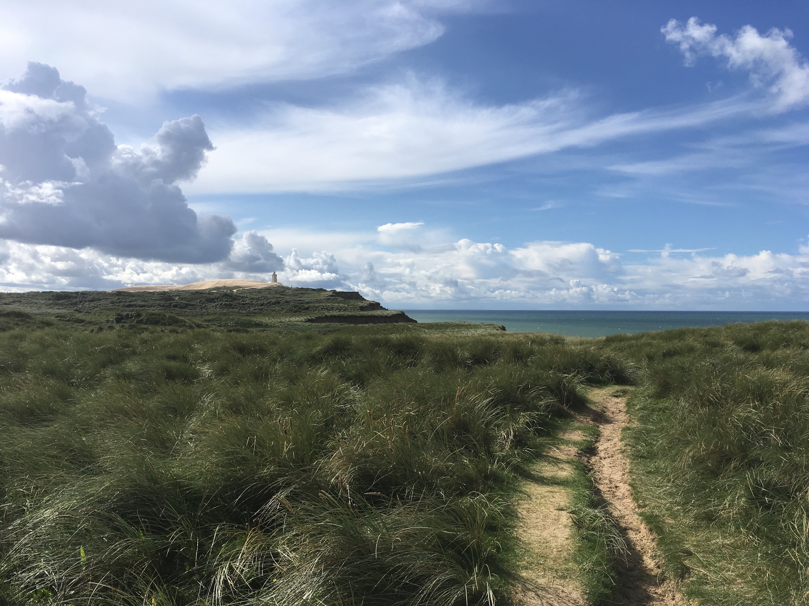
Compassionfokuseret terapi
3 dages basiskursus
Ved psykolog Lena Højgård Isager
Psykologhuset Kognitivt Fokus
www.pkf.name

Slide 2
Introduktion til en compassionfokuseret tilgang
Dag 1.:
10.00-12.00 Præsentation af underviser og deltagere Introduktion til den compassionfokuserede
tilgang
12.00-12.45 Frokost
12.45-16.00 Modellen med de tre cirkler
Øvelse med de tre cirkler.
Opsamling på øvelse

Slide 3
Ansvar
På kurset arbejder vi med forskellige øvelser fx. compassion forestillinger eller selvkritik
Alle øvelser er fuldstændig frivillige
Du er ansvarlig for dit eget velvære
Alt materiale, der deles mellem deltagerne, er fortroligt

Slide 4
Kurset
Vi vil gennemgå den grundliggende filosofi og model for Compassionfokuseret terapi (Compassion Focused Therapy a la Paul Gilbert).
Modellens forståelse af sindet og hjernen har rødder i en evolutionær tilgang, og bygger bla. på neuro-, social- og psykologisk videnskab
Vi vil se på dynamikken i skam og selvkritik, og den betydning de har for vedligeholdelsen af belastende psykiske tilstande
Vi vil først og fremmest arbejde på at kunne bevare og fremme compassion hos os selv og dem vi samarbejder med, uanset hvordan deres lidelse kommer til udtryk

Slide 5
Vis Compassion for Voices
http://compassionforvoices.com/videos/compassion-for-voices-film

Slide 6
Terapi og træning
Compassionfokuset terapi (CFT) er en terapeutisk metode med vurdering, sagsformulering, øvelser osv. I terapien er der særligt fokus på at udvikle den medfølende del af en selv, så denne del kan bruges til håndtere de vanskeligheder, man oplever. Der arbejdes med at overkomme de blokeringer, der er i forhold til at kunne være medfølende over for en selv og andre.
Compassionfokuseret træning af sindet (CMT). Gennem meditationer træner og styrker man det beroligende system i hjernen.
Træning i at holde balancen mentalt.

Slide 7
Brainstorm:
Hvad er Compassion?

Slide 8
Undersøgelse af compassion
Guided discovery:
Tænk på en situation, hvor du har været hjælpsom over for en anden
Motivation
Opmærksomhed
Tænkning
Kropsposition og følelser
Adfærd
Erindring
Intension/ behov
Op at gå og stå som denne version

Slide 9
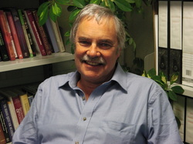
Definition af compassion i
Compassion Focused Therapy
    ”En sensitivitet overfor egen og andres lidelse og årsagerne til den, sammen med et dybt engagement i at forsøge at lindre lidelsen og at forebygge den”
    Paul Gilbert og Choden 2013

Slide 10
Hvorfor fokus på compassion i terapi?
Skam og skyld som blokering i den terapeutiske proces
Skam kan blokere for en følelsesmæssig erkendelse. Klienten godt kan se pointen, men ikke mærke, at det gør nogen forskel

Slide 11
Hvad er compassion?
Videnskabelige undersøgelser viser, at den vigtigste kerne i compassion er styrke, og ikke som de fleste tror – venlighed
Modet til at have compassion ligger i villigheden til at se på arten af og årsagerne til lidelse, både vores egen, andres og menneskehedens
Udfordringen er, at opnå den visdom vi har brug for til at kunne håndtere årsagerne til lidelsen hos os selv og andre
Compassion er en af de mest betydningsfulde måder at vise styrke og mod på, som menneskeheden kender
Det er vanskeligt, kraftfuldt, smitsomt og indflydelsesrigt
Compassion er en universelt kendt motivation med potentiale til at ændre verden
Fra https://compassionatemind.co.uk

Slide 12
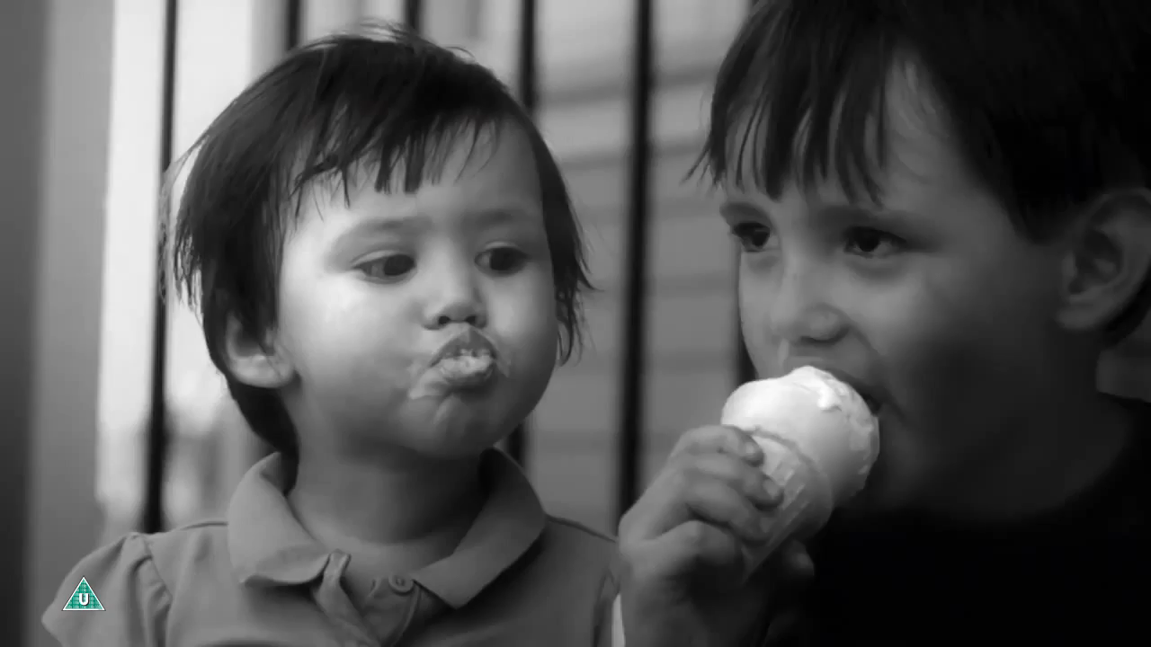

Slide 13

Compassion Sensitivitet over for egen og andres lidelse sammen med en forpligtelse til at prøve at lindre og forebygge
Dark Side Ikke sensitiv over for egen og andres lidelse og ved hensynsløshed eller med vilje at være årsag til den

Slide 14
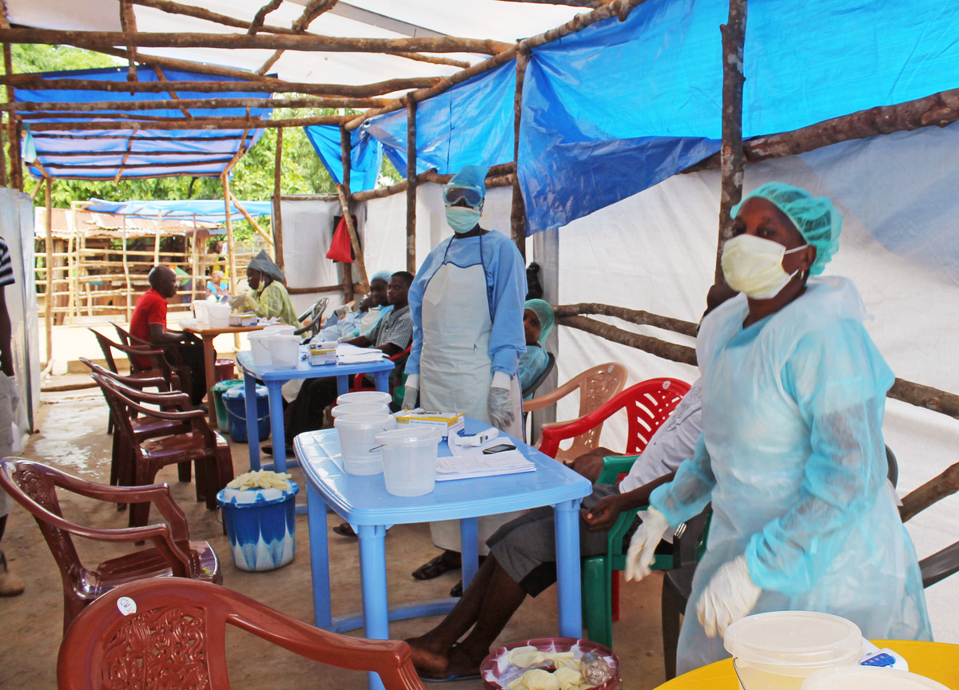
Compassion og mod
Mange mennesker der arbejder med at hjælpe/redde andre er parate til at lide og at være i højt alarmberedskab/trussel
Vi har brug for mere udforskning af, hvordan de regulerer deres tilstand og forbliver “sande” i forhold til deres “motivation”
Kernen i det er at kunne bruge visdom og mod – til at kunne være opmærksom på, men modstå indre modstand og stå ansigt til ansigt med det frygtede
Ebola klinik

Slide 15
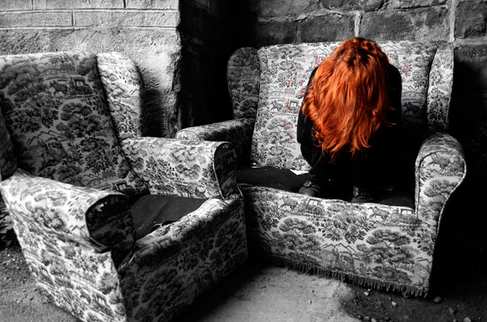
Compassion og mod
Når vi nærmer os vores egen lidelse kan det (i starten) føre til en tilstand med høj trussel/frustration
Hvordan regulerer vi disse tilstande og forbliver “tro” overfor vores “motiver” for heling?
Kernen er visdom og mod – til at være opmærksom på, men modstå indre modstand og vende sig mod det frygtede

Slide 16
To processer til at udvikle vores compassion sind
Engagement - at nærme sig vanskelighederne:
At lære at være sensitiv over for de ting, der forårsager vanskeligheder eller smerte
At vende sig imod vanskelighederne i stedet for at vende sig væk fra dem (engagement ikke undgåelse)
At kunne begynde at udholde og tolerere lidelse
At forstå naturen af og årsagerne til lidelse på en ikke-dømmende og accepterende måde
Lindring – at forebygge lidelse:
At arbejde for at lindre lidelse med venlighed og et ægte medfølende ønske om, at vi og andre må få det bedre
At forstå venlighed og omsorg som mod (ikke tegn på svaghed)
At opbygge motivation for at være hjælpsomme over for os selv og andre

Slide 17
Compassion – En biopsykosocial tilgang
Når vi ønsker at skabe ”compassion mønstre” i vores hjerne – forudsætter det integration af viden indenfor mange domæner
Genetik – fx forskellige gener, der regulerer oxytocin, som påvirker vores tilknytnings- og omsorgsadfærd
Neurofysiologi – fx centrale hjerneområder (særligt i frontal cortex som gør os i stand til at have empati for andre og at hæmme aggression)
Psykologi – fx særlige overbevisninger og typer af identitet og forsvar, der kan fremme eller hindre ønsket om og stræben imod compassionværdier.
Sociale relationer – fx er mennesker, der føler sig elsket og værdsat, mindre tilbøjelige til at opføre sig defensivt og ondskabsfuldt, end mennesker der føler sig udskammet, udelukket eller truet.
Kulturelle værdier – kulturelle værdier i buddhistiske klostre afføder andre kulturelle mønstre end de der var i de romerske eller nazistiske empirier, hvilket selvfølgelig har indflydelse på om compassion trives eller dæmpes.
Økologi – fx ved vi, at mennesker tilpasser sig deres økologi, og at dem, der er relativt trygge og sunde får andre kulturelle værdier end dem, der er fyldt med frygt og usikkerhed.

Slide 18
Udviklede systemer og typer af sind
Selv og social identitet
Automatisk vs. det valgte/det trænede selv
Interagerende processerings systemer
Formet af erfaringer
Kognitive/metakognitive system af symboler:
Det tænkende sind
Det basale social motivationelle og rolle søgnings system:
Status, Sex og Omsorg
Basal emotionsregulering:
Trussel, søgende og tilfredshed/beroligelse

Slide 19
Fire udviklede processerings domæner
Utryg vs. tryg:
Alle dyr må træffe valg om dette inden for deres eksistens domæne. Det linker til udviklede basale trussels emotioner (vrede, angst og afsky) og basale emotioner i form af tryghed og belønning
Rolleudformning:
Pattedyr har specialiserede motivations- og processeringssystemer, der er rollefokuserede (fx på tilknytning, venskab, sex eller lighed)
Menneskets kognitive systemer:
Sprog, bruger symboler, bruger metakognition, forestillinger/fantasi og indre modeller
Selvreguleringssystemer:
Selvevaluering, selvidentiteter og det at forholde sig til sig selv

Slide 20
Biosociale mål og Social Mentality Theory
Alle dyr må engagere sig i forskellige ”sociale gøremål” for at sikre, at deres gener repræsenteres i de kommende generationer.
Evolutionen har gjort det muligt for dyr at kommunikere med hinanden, så de sammen kan konstruere sociale roller, der fremmer genernes overlevelse.
Evolutionen sørger for dynamikker (motiver, emotioner, kognitive- og adfærdssystemer) der bidrager til at skabe roller, og organisationen af disse elementer er afgørende for, at man bliver i stand til at handle socialt kompetent.
Den (menneskelige) organisering af sociale mentaliteter er koreograferet via selv-indentitets skabende systemer.

Slide 21
Biosociale mål og Social Mentality Therory
Biosociale mål motiverer bevægelse imod sam-skabelse
Omsorgssøgende: Målet er at få input fra andre, der kan forøge ens trivsel
(Care seeking)
Omsorgsgivende: Målet er at engagere sig i andre for at kunne lindre deres mistrivsel og for at
(Care giving) fremme den andens trivsel
Samarbejde: Målet er at bygge gensidige alliancer, dele, bidrage og have en fornemmelse af at
(Cooperation) høre til og være forbundet med de andre – en fornemmelse af et ”vi”
Konkurrence: Skaffe, kontrollere og forsvare resurser uden hensynstagen til andres trivsel, hvor
(Competing) andre prøver at opnå det samme. (Kan være med fokus på sig selv, familie eller gruppe)
Seksuelle: Målet er at tiltrække og blive tiltrukket af andre med henblik på seksuelt engagement
(Sexual)

Slide 22
Social Mentalities
Gilbert 1989 og 2005
Dannelsen af sociale roller forudsætter en rettet opmærksomhed og processeringssystemer, der leverer feedback med henblik på at korrigere i forhold til at nå målet
Sociale metaliteter er således de psykologiske styremekanismer for biosociale mål
Sociale metaliteter koreograferer og former emotioner, adfærd og kognitioner afhængigt af, om man har været succesfuld, har fejlet eller er blevet straffet i forsøget på at nå målet
Alt dette foregår i en konstant strøm, hvor tingene blandes og samordnes, og det danner baggrund for de forskellige ”sindstilstande”, vi kan komme i

Slide 23
Selv-anden rolle sam-skabelse
Mentalitet | Selv som | Anden som | Monitorering Trussel/tryghed
Omsorgssøgende | Med behov Søgende | Givende Lindrende | Tilgængelighed Adgang
Omsorgsgivende | Givende Lindrende | Med behov Søgende | Andres nød Empati
Samarbejde | Delende Hørende til | Delende Hørende til | At der snydes Lighed
Rang/Status Konkurrence | Magtfuld Sammenlignende | Magtfuld Sammenlignende | Relativ magt Talent, evner
Sexuel | Attraktiv Tiltrukket | Attraktiv Tiltrukket | Tiltrækningskraft
Medfødte motivationssystemer med en række af emotionelle og kognitive processeringssystemer
der hænger sammen med ”fornemmelsen af et selv” og et selv som….

Slide 24
Biosociale mål sociale mentaliteter og interpersonelle skemaer
Motiveret udførelse af rollen (BSMs)
Sociale metaliteter
Udløste følelser
Andres respons
Truende eller tryg
Rolle matching
Interpersonelle skemaer
Selv som Andre som
Tilknytningsmønstre
Tillid, magt, midler
selv-identitet

Slide 25
Compassionfokuseret terapi og Social Metality teori
Omsorgsgivning/hjælp
Givende
Specifikke kompetencer
fx opmærksomhed og empati
Facilitatorer vs. inhibitors
Omsorg/hjælp
Søgende/Modtagende
Specifikke kompetencer
fx åbenhed og modtagelighed
Facilitatorer vs. inhibitors
Vi er ikke kun interesserede i, hvad compassion er – men også hvordan det opleves som modtager
- om det opleves ”som at nogen har omsorg for en”

Slide 26
Compassion som flow
Anden Selv
Selv Anden
Selv Selv
Forskellige øvelser for hver
Evidens for at man ved intentionelt at træne hver af disse kan have indflydelse på mental tilstand og social adfærd
Notes:
26

Slide 27
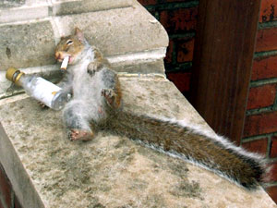
Realitetstjek: Livet kan være hårdt
Compassion starter med en erkendelse af livets vilkår:
Vores liv er begrænsede, i gennemsnit lever vi 20-30.000 dage.
Det er vores skæbne til at blive ældre og dø.
Vi lider ofte af sygdomme og rammes af tragedier.
Vores liv er påvirkede af en tilfældig genetisk sammensætning og af tilfældige hændelser.
Vores liv er fyldt af forandringer og tab.
Vi er designet til at overleve,
ikke til at være lykkelige.

Slide 28
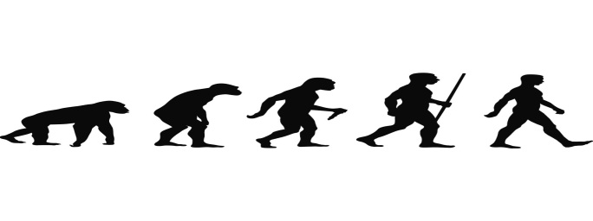
Livets strøm
Vi “finder” bare os selv her
Vi har ikke selv valgt at blive født eller valgt de gener, vi er lavet ud fra
Vi har ikke selv valgt vores følelser
Vi har ikke selv valgt vores grundlæggende temperament
Vi har ikke selv valgt vores krop og den måde, den fungerer
Vi har ikke selv valgt vore basale menneskelige ønsker og behov
Vi har ikke selv valgt det tidspunkt i historien, vi blev født på
Vi har ikke selv valgt vores familie
Vi har ikke selv valgt, hvor vi blev født

Slide 29
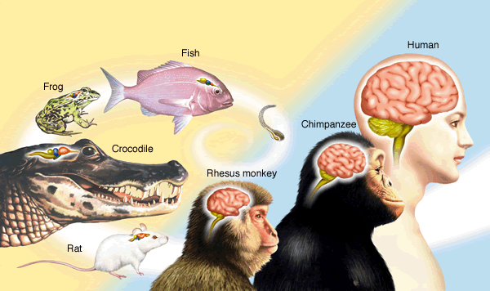
Vores biologiske selv
Vi har sind, hjerner og kroppe, der er udviklet gennem millioner af års evolution.
Vi er designet til at føle, ønske og have behov for bestemte ting.

Slide 30
Vores udviklede følelser
Følelser som vrede, angst og lyst er udviklede i vores hjerner for at motivere os, gøre os agtpågivende, drive os og beskytte os. På samme måde er smerte en del af vores naturlige beskyttelsessystem, selv om det føles så ubehageligt.
Både smerte og følelser er udviklede til at beskytte os, til at få os til at reagere, og samtidig kan begge dele være svære at have med at gøre.
Hvorfor bliver vi som mennesker vrede? Kede af det? Angste?

Slide 31
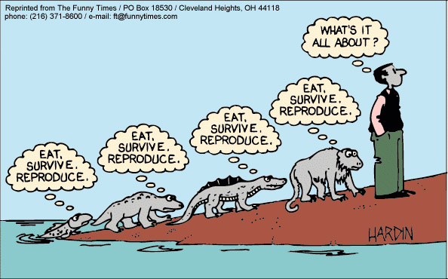

Slide 32
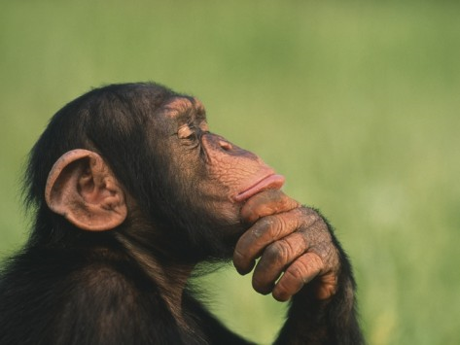
Hvad hvis jeg ikke kan klare det i morgen?
Dyr har ikke bekymringer om, hvad der vil ske i morgen, eller hvad der skete i går

Slide 33
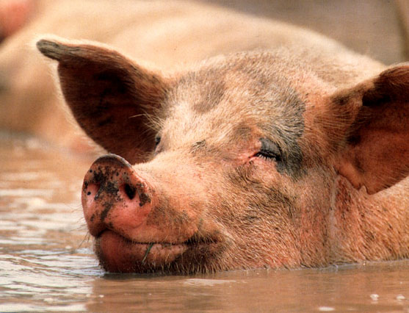
Jeg forstår ikke, at jeg er så tyk og beskidt!
Dyr bekymrer sig ikke om, hvordan de tager sig ud i andres øjne

Slide 34
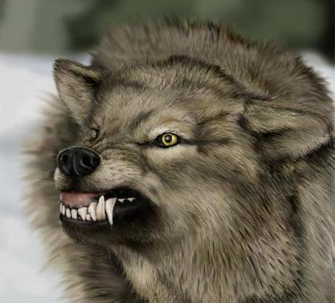
Hvorfor bliver jeg så gal igen? Jeg burde ikke blive så gal.
Andre dyr har ikke de nye områder af hjernen til at stille spørgsmål ved, fordømme eller kritisere deres egne naturlige reaktioner og oplevelser

Slide 35
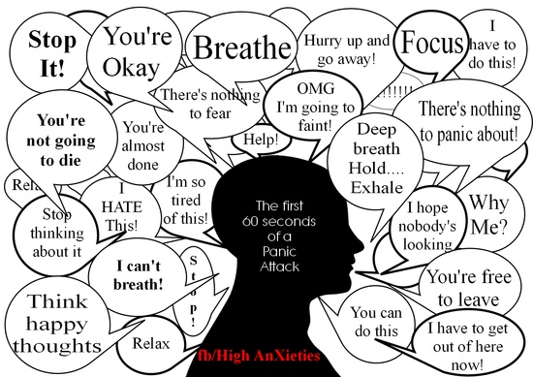
De første 60 sek. af et panikanfald

Slide 36
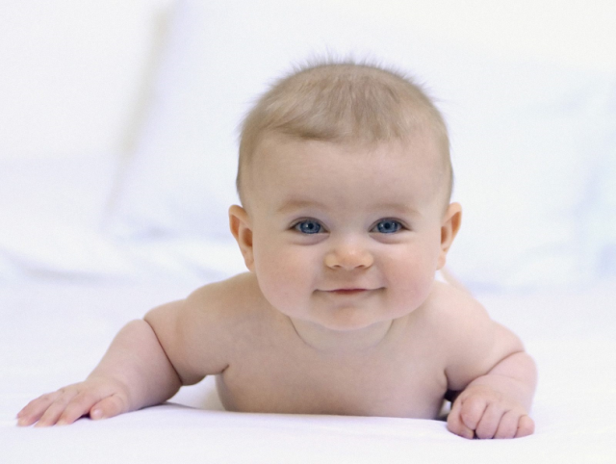
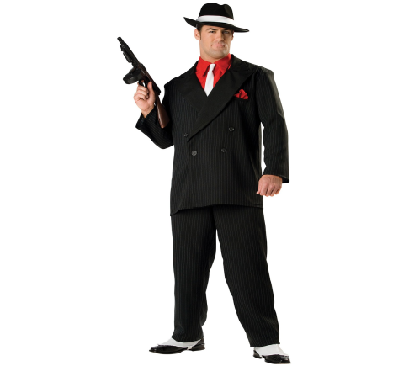
Vores personlige historie
Vores værdier, følelser og fornemmelse af hvem vi er bliver formet igennem vores opdragelse og konkrete kulturelle sammenhæng
Vores konkrete vilkår er bestemmende for, hvilken udgave af os selv, vi bliver. Vi udvikles til at overleve bedst muligt i forhold til de krav og trusler, vi mødes af
Hvordan mon denne baby vil udvikle sig, hvis den kidnappes af en narkobande?
Hvordan var du blevet, hvis du var vokset op inde hos naboen?

Slide 37
Engagement af klienten i psykoedukation
Stil spørgsmål til klientens erfaringsverden
Vær nysgerrig i forhold til, hvad klienten tænker om de forskellige elementer
Det er ikke noget, der skal læres, det er noget, der skal reflekteres over sammen med klienten
Igennem refleksionen opbygges klientens indre visdom, som baner vejen for en dyb erkendelse af, at vi alle er ”en brik i det store spil”, et resultat af både evolution og egne konkrete livs erfaringer, uden skyld i, hvordan det er blevet, men med ansvar for, hvordan man går videre.

Slide 38
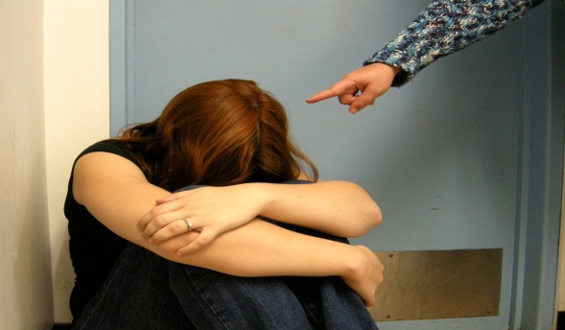
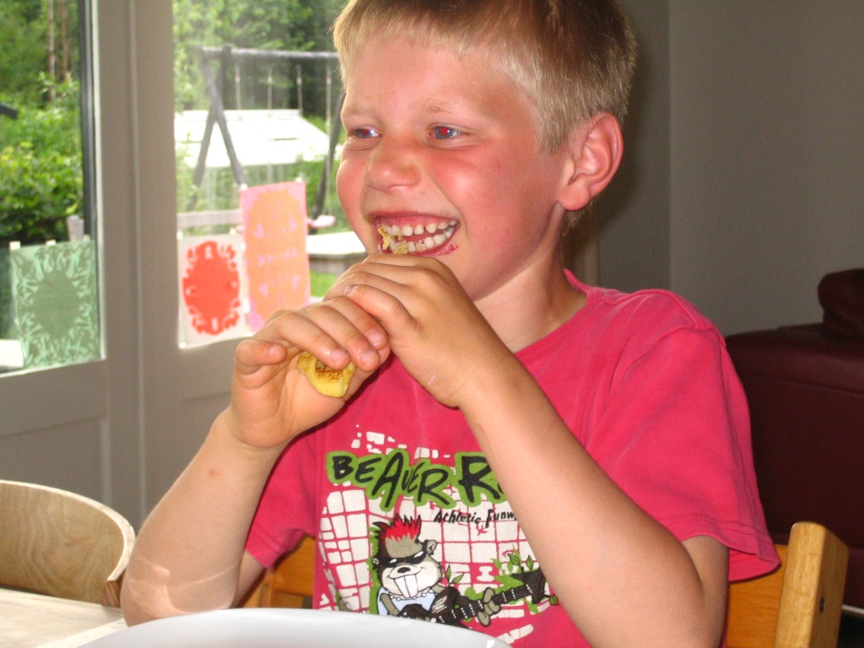
Indlæring af følelser
Tænk over, hvad du har lært om dine følelser:
Hvordan blev vrede håndteret i din familie?
  Hvad gjorde mor/far når du blev vred?
  Hvad gjorde du selv?
  Hvad skete når andre i familien blev vrede?
Hvordan blev angst håndteret i din familie?
  Hvad gjorde mor/far når du blev angst?
  Hvad gjorde du selv?
  Hvad skete når andre i familien blev angste?
Hvordan blev ked af det hed håndteret i din familie?
  Hvad gjorde mor/far når du blev ked af det?
  Hvad gjorde du selv?
  Hvad skete når andre i familien blev kede af det?
Hvordan blev glæde håndteret i din familie?
  Hvad gjorde mor/far når du blev glad?
  Hvad gjorde du selv?
  Hvad skete når andre i familien blev glade?

Slide 39
En version af os
Vi har ikke selv bestilt den hjerne, vi fødes med
Vi har ikke selv valgt, hvor vi vil fødes
Vi har ikke selv valgt, hvem vi vil fødes af
Det er ikke vores fejl!

Slide 40
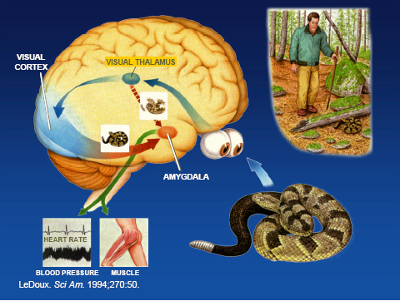
Neural Bases of Threat Processing
(LeDoux, 1994)
Notes:
Animal studies have shown that the amygdala receives sensory information via two routes: a rapid but crude input from the sensory thalamus (via the amydala) and a a slower but more detailed representation from the sensory cortex.
“Snake example & stick analogy”

Slide 41
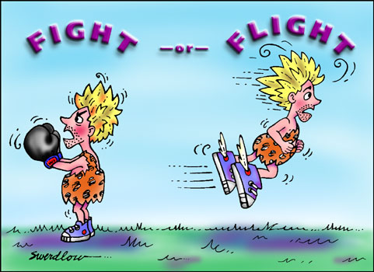
Flygt eller Kæmp i hverdagen- din hjerne er designet til at beskytte dig

Slide 42

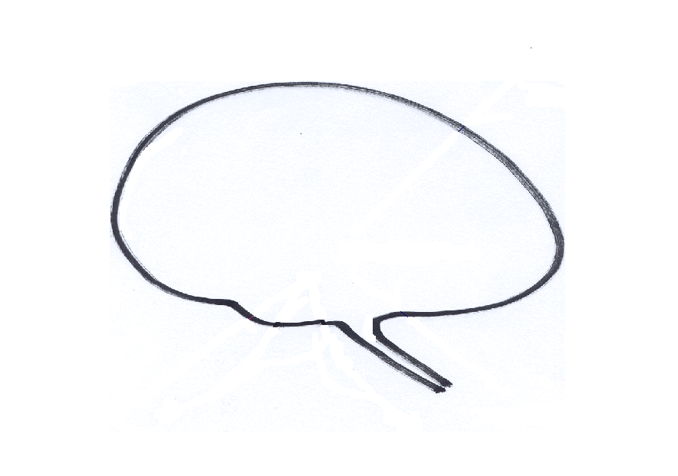
Vi behøver compassion for en meget tricky hjerne
Ny hjerne: Fantasi,
Planlægning, Rumination, Integration
Gammel hjerne: Følelser, Motiver,
Søgning og etablering af relationer
Paul Gilbert 2013/Isager

Slide 43
Sources of behaviour
Vi behøver compassion med en meget tricky hjerne
Mindful hjerne
Ny hjerne: Fantasi,
Planlægning, Rumination, Integration
Gammel hjerne: Følelser, Motiver,
Søgning og etablering af relationer
Compassion
Paul Gilbert 2013 /Isager

Slide 44
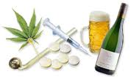
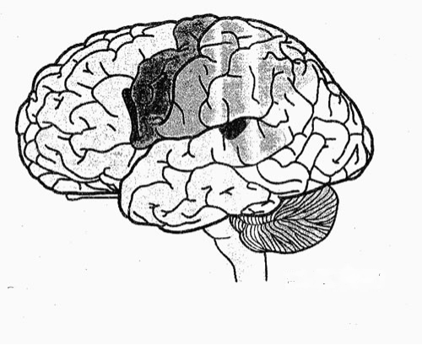
Hjernediagram af stimulus-respons model for indre og ydre stimuli
Rusmiddel
Trussel/mobning
Sex
Sex
Rusmiddel
Trussel/mobning
Måltid
Compassion
Måltid
Venlighed, varme og
omsorg
Det limbiske system
Rolig
Tryg
Mavesyre
Spyt
Ophidselse
Trang
Angst
Deprimeret
Fra P. Gilbert 2008/ L.H. Isager

Slide 45
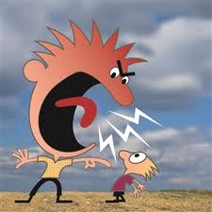
Den indre stemmes tonefald

Slide 46
Opmærksomhedsøvelser
Skift af fokus for opmærksomheden:
    venstre fod – højre fod – hænder – læber
    Historie: Juleshopping i 10 butikker
    Evnen til at flytte opmærksomheden
    Zoom og baggrund
Indre fokus
    Sjov situation
    Skænderi
    Minder sætter gang i følelserne
    Trusselssystemet trækker truende minder frem
    Skift opmærksomheden – hvordan er det muligt for dig?

Slide 47
Opmærksomhedsøvelser fortsat
Fokus på åndedrættet
    Opmærksomheden vandrer – sindets natur
    Man kan ikke stoppe tankevirksomheden
    Sindet eksisterer kun nu og her
    Læg mærke til hvad der sker, når man bringer opmærksomheden tilbage
    Kvalitetsforskel mellem bevidst nærvær og dagdrømmeri – ”springende opmærksomhed”

Slide 48
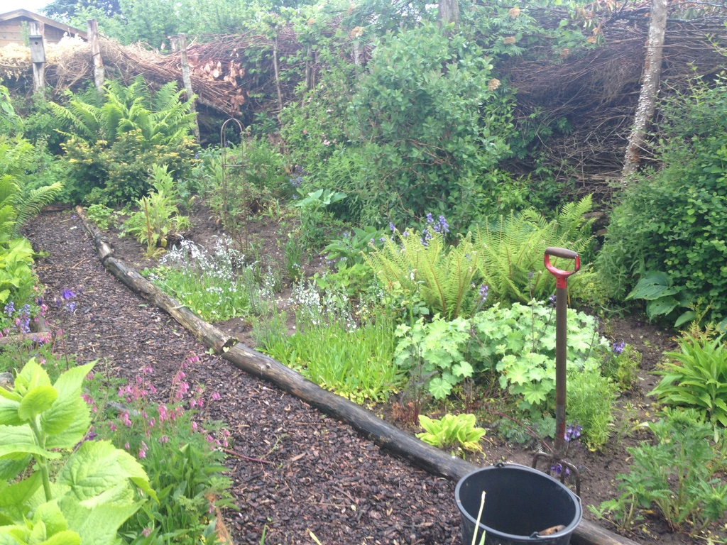
Sindet er som en have
Alting vil gro overalt
Måske vil du ikke have en vild have
Du kan kultivere den, som du vil
Dyrke det du ønsker skal fylde og arbejde med det, du ønsker skal fylde mindre

Slide 49
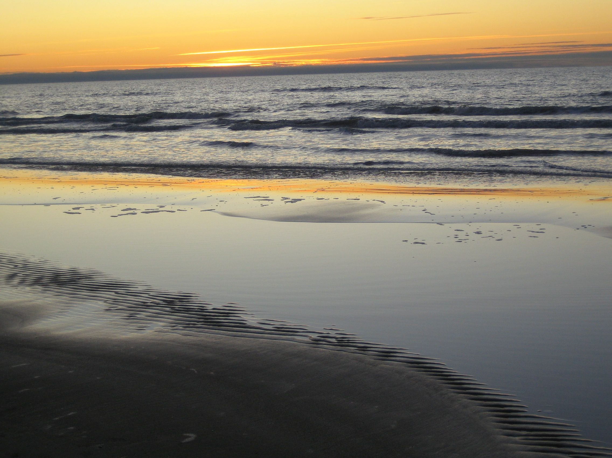
Guidning til beroligende åndedræt
Start med at sætte dig godt tilrette, så du sidder oprejst og afslappet, skuldrene løse og lidt tilbage. Gerne med ryggen fri, så du kan mærke ryggens krumning og med hovedet opret på kroppen, så du har fornemmelsen af at være rank og vågen.
Ret nu opmærksomheden mod dit åndedræt, og læg mærke til kroppens rytme og bevægelse, når du trækker vejret. Se om du kan få fornemmelsen af at mellemgulvet er med i åndedrættet. Prøv nu især at have fokus på udåndingen, og se om du kan få fornemmelsen af at sætte tempoet lidt ned og give lidt slip på udåndingen. Måske kan du prøve at lave et suk på udåndingen, og bare læg mærke til hvordan det er. Lad nu bare åndedrættet være.
Undervejs, når du opdager at din opmærksomhed vandrer, så prøv blot at lægge mærke til, hvad det er, der fanger din opmærksomhed. Det kan være lyde , tanker eller følelser, og sæt en label eller et navn på og prøv så, om du kan lade det være og med venlighed lede din opmærksomhed tilbage til åndedrættet og det du gerne vil have opmærksomhed på lige nu.
Ret nu opmærksomheden mod dit ansigtsudtryk og se om du kan have et mildt udtryk i ansigtet. Se om du kan slappe af i panden, kinderne og kæben. Prøv at lave et lille smil, bare så det føles behageligt. Se om du kan få fornemmelsen af, at smilet når helt op i øjnene. Måske kan du lige tænke på en, der nemt får dig til at smile. Bare læg mærke til hvordan det er.
Giv nu slip i personen igen og ret opmærksomheden mod kroppen. Læg mærke til hvordan der er i kroppen. Læg mærke til , om der er noget, der spænder eller gør ondt, så prøv at give det lidt venlig opmærksomhed, måske kan du forestille dig, at du sender noget lys eller varme til stedet, og se om du kan blødgøre lidt omkring det. Prøv så bare at lade det være.
Ret nu opmærksomheden mod underlaget, mod stolen og gulvet, og se om du kan få fornemmelsen af, at underlaget udgør en solid base for kroppen. Af at kroppen hviler trygt på underlaget.
Prøv om du på samme måde kan få fornemmelsen af, at kroppen udgør en solid base for sindet.
Og prøv at få fornemmelsen af hele dig.
Ret nu opmærksomheden tilbage til åndedrættet, det lille smil, og gør dig klar til at komme ud igen.
http://www.pkf.name/lena-hoejgaard-isager/downloads/

Slide 50
Drøftelse af øvelsen i par
Hvordan var det for jer at lave øvelsen
Undersøg hvordan I reagerede, når opmærksomheden blev fanget af andre ting
Drøft hvordan man kan øve sig i at lægge mærke til de ting, der dukker op i opmærksomheden, acceptere dem og prøve at lade dem være
Drøft vanskelighederne ved det

Slide 51
Typer af affektreguleringssystemer
Drevet/ spænding / vitalitet
Tilfredshed / tryg / forbundet
Tilskyndelses/resurse-
fokuseret
At ønske, forfølge,
opnå og konsumere noget
Aktiverer
Uden-ønsker/tilknytnings-
fokuseret
Tryghed - venlighed
Beroliger
Trusselsfokuseret
Aktiverer søgning af beskyttelse og
sikkerhed
Aktiverer / hæmmer
Fra Paul Gilbert 2014 (Isager)
Vrede / angst / afsky

Slide 52
Fra Paul Gilbert 2014 (Isager)
Trusselsfokuseret
Aktiverer søgning af beskyttelse og
sikkerhed
Aktiverer / hæmmer
Angst
Krop / følelser
Spændt
Hjertebanken
Tør i munden
“Sommerfugle i maven”
Bange
Opmærksomhed / tænkning
Smalt fokuseret
Fare - trussel
Scanner - søger
Internt vs. externt
Adfærd
Passiv undgåelse
Aktiv undgåelse
Viser underkastelse
Dissocierer

Slide 53
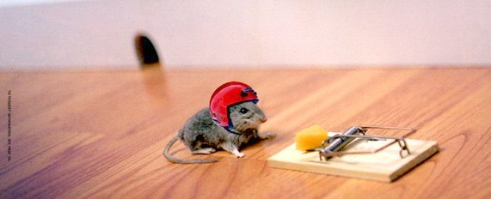
Notes:
53

Slide 54
Fra Paul Gilbert 2014 (Isager)
Trusselsfokuseret
Aktiverer søgning af beskyttelse og
sikkerhed
Aktiverer / hæmmer
Vrede
Krop / følelser
Spændt
Hjertebanken
Trang til at handle
Vrede
Opmærksomhed / tænkning
Smalt fokuseret
Overskridende/blokerer
Scanner - søger
Internt vs. externt
Adfærd
Intensiverer handling
Viser agression
Angriber
Dissocierer

Slide 55
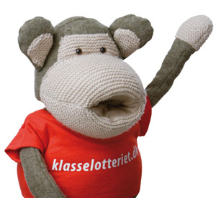
Lotterigevinst
10 millioner kr.!!!!

Slide 56
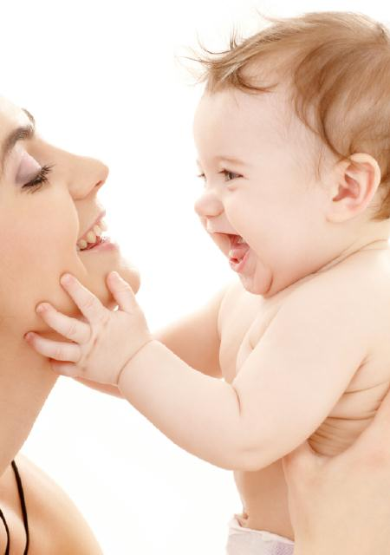

Slide 57
Fra Paul Gilbert 2014 (Isager)
Tilskyndelses/resurse-
fokuseret
At ønske, forfølge,
opnå og konsumere noget
Aktiverer
Glæde / Lyst
Krop / følelser
Aktivitet
Hjertebanken
Trang til at handle
Forstyrret søvn
Opmærksomhed / tænkning
Smalt fokuseret
Undersøgende
Køber
Internt vs. externt
Adfærd
Engagerer sig
Er social
Går igang
Rastløs
Fester

Slide 58
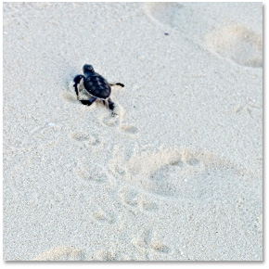
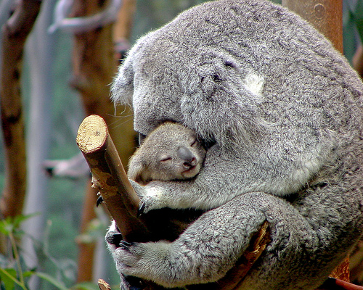
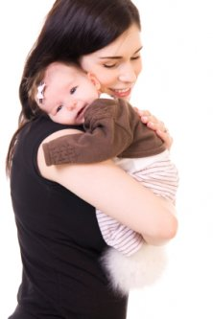
Fra Paul Gilbert 2014 (Isager)

Slide 59
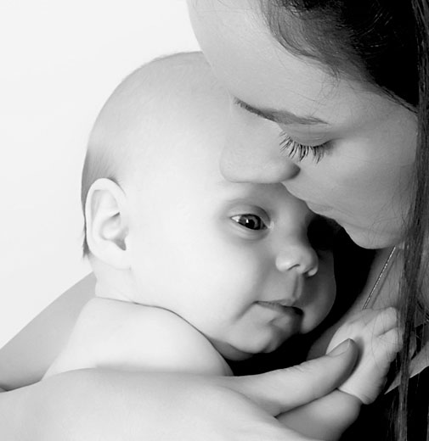

Slide 60
Fra Paul Gilbert 2014 (Isager)
Uden-ønsker/tilknytnings-
fokuseret
Tryghed - venlighed
Beroligelse
Velvære/Ro
Krop / følelser
Rolig
Langsom
Velvære
Tilfreds
Opmærksomhed / tænkning
Åbent fokus
Reflekterende
Socialt indstillet
Internt vs. externt
Adfærd
Fredelig
Blid
Social

Slide 61
Tre cirkler arbejdsskema
Det beroligende system
Ro
Drive systemet
Aktivitet
Typisk situation:
Typisk situation:
Følelser og kropslige reaktioner:
Følelser og kropslige reaktioner:
Drevet/ spænding / vitalitet
Tilfredshed / tryg / forbundet
Trusselsfokus
Flugt/kamp/frys
Typisk situation:
Sikkerhedsstrategier:
Hvad er det truende i situationen?
Følelser og kropslige reaktioner:
Vrede / angst / afsky

Slide 62
De tre circler med eksempler
Det beroligende system
Ro
Drive systemet
Aktivitet
Typisk situation:
Sport, arbejde hvor du er tændt og målrettet,
Når du er i konkurrence-mood, fest, situationer hvor du er målrettet
Typisk situation, hvil og fordøj:
Når du slapper af og hygger dig, når du dyrker dine sociale relationer, en tur i naturen, ved maden eller en hyggestund i sofaen med bog eller tv.
Følelser og kropslige reaktioner:
Vitalitet i kroppen, der kommer liv, fokus for opmærksomheden er snæver, glæde / sjov, der er gang i den
Følelser og kropslige reaktioner:
En følelse af at være afslappet og tilfreds, fordøjer mad og indtryk, fornemmelse af at høre til og hænge sammen med andre
Drevet/ spænding / vitalitet
Tilfredshed / tryg / forbundet
Trusselsfokus
Flugt/kamp/frys
Sikkerhedsstrategier:
Typisk situation:
Situationer hvor du oplever at være på vagt, være kritisk overfor andre eller selvkritisk, føler dig presset eller truet
Hvad er det truende i situationen?
Følelser og kropslige reaktioner:
Alt fra irritation til vrede og had,
og fra at være lidt nervøs til at have et panikanfald, mærke frustration eller blive ”kold”
Kroppen kan være spændt på forskellige måder.
ryste eller gå i frys, kvalme
Vrede / angst / afsky

Slide 63
Spørgeguide til
De tre cirkler
Det beroligende system
Ro
Drive systemet
Aktivitet
Typisk situation:
I hvilke situationer oplever du typisk at være i drive?
Hvordan er din opmærksomhed, når du er i drive? Hvad er i fokus?
Typisk situation:
I hvilke situationer oplever du typisk at være i ro?
Hvordan er din opmærksomhed, når du er i ro? Hvad er i fokus?
Følelser og kropslige reaktioner:
Hvordan er der i kroppen i den situation?
Hvad mærker du? Hvor mærker du det henne?
Hvordan er dit humør?
Følelser og kropslige reaktioner:
Hvordan er der i kroppen i den situation?
Hvad mærker du? Hvor mærker du det henne?
Hvordan er dit humør?
Drevet/ spænding / vitalitet
Tilfredshed / tryg / forbundet
Trusselsfokus
Flugt/kamp/frys
Sikkerhedsstrategier:
Hvad gør du for at prøve at komme i sikkerhed?
Prøv at lokalisere om der er tale om kamp, flugt, frys eller underkastelsesstrategier.
Hvis der er vrede kan det være kamp eller tilbagetrækning (passiv aggressiv)
Hvis der er angst kan det være flugt, frys, underkastelse eller dissociation.
Afsky vil tilskynde til tilbagetrækning eller kamp.
Hvad er det truende i situationen?
Spørg ind til hvad det truende er i situationen, for at hjælpe klienten til at forstå, hvad der bringer dem i trussel.
Led efter trickeren.
Typisk situation:
I hvilke situationer oplever du typisk at være i trussel?
Hvordan er din opmærksomhed, når du er i trussel? Hvad er i fokus?
Følelser og kropslige reaktioner:
Hvordan er der i kroppen i den situation?
Hvad mærker du? Hvor mærker du det henne?
Hvordan er dit humør?
Vrede / angst / afsky

Slide 64
Demonstration i plenum
Derefter øvelse i par 2 x 30 min.

Slide 65
Øvelse med de tre cirkler
2 mandsgrupper
Udfyld på skift skemaet. I må skiftes til at interviewe hinanden.
Find konkrete eksempler fra dagligdagen, hvor I typisk har aktiveret de forskellige systemer. Spørg ind til de kropslige reaktioner i hver situation, så det bliver tydeligt for jer, hvordan jeres oplevelse/indstilling typisk er, når jeres opmærksomhed er styret af henholdsvis ”det røde”, ”det blå” og ”det grønne” system.

Slide 66
Grundtilstandsnetværket i hjernen
Aktivt når opmærksomheden er åben og ikke fokuseret
Holder os ”på tæerne” i forhold til at søge information om noget, vi skal være opmærksomme på, noget lidt truende eller lidt aktivitet
Hænger sammen med vores evner til at tænke, planlægge og forestille os ting
Netværket kan være med til at køre os op, hvis vi konstant lader os rive med af følelsesimpulser uden at forholde os til dem, så kommer vi hele tiden til at stimulere trussels- og drivesystemet
Mindfulness meditation ser ud til at kunne få mere ro på dette grundtilstandsnetværk og kan dermed danne grundlag for at stimulere det beroligende system

Slide 67
Introduktion til en medfølelsesfokuseret tilgang
Dag 2.:
9.00-12.00 Øvelse med trygt sted
Compassion cirklen
Compassion-figur
12.00-12.45 Frokost
12.45-15.00 Compassion-selv
Hjemmearbejde

Slide 68
Guidning til trygt sted
Start med at sætte dig godt tilrette, så du sidder oprejst og afslappet, skuldrene løse og lidt tilbage. Gerne med ryggen fri, så du kan mærke ryggens krumning og med hovedet opret på kroppen, så du har fornemmelsen af at være rank og vågen.
Ret nu opmærksomheden mod dit åndedræt, og læg mærke til kroppens rytme og bevægelse, når du trækker vejret. Se om du kan få fornemmelsen af at mellemgulvet er med i åndedrættet. Prøv nu især at have fokus på udåndingen, og se om du kan få fornemmelsen af at sætte tempoet lidt ned og give lidt slip på udåndingen. Måske kan du prøve at lave et suk på udåndingen, og bare læg mærke til hvordan det er. Lad nu bare åndedrættet være.
Undervejs, når du opdager at din opmærksomhed vandrer, så prøv blot at lægge mærke til, hvad det er, der fanger din opmærksomhed. Det kan være lyde , tanker eller følelser, og sæt en label eller et navn på og prøv så, om du kan lade det være og med venlighed lede din opmærksomhed tilbage til åndedrættet og det du gerne vil have opmærksomhed på lige nu.
Ret nu opmærksomheden mod dit ansigtsudtryk og se om du kan have et mildt udtryk i ansigtet. Se om du kan slappe af i panden, kinderne og kæben. Prøv at lave et lille smil, bare så det føles behageligt. Se om du kan få fornemmelsen af, at smilet når helt op i øjnene. Måske kan du lige tænke på en, der nemt får dig til at smile. Bare læg mærke til hvordan det er.
Giv nu slip i personen igen og ret opmærksomheden mod kroppen. Læg mærke til hvordan der er i kroppen. Læg mærke til , om der er noget, der spænder eller gør ondt, så prøv at give det lidt venlig opmærksomhed, måske kan du forestille dig, at du sender noget lys eller varme til stedet, og se om du kan blødgøre lidt omkring det. Prøv så bare at lade det være.
Ret nu opmærksomheden mod underlaget, mod stolen og gulvet, og se om du kan få fornemmelsen af, at underlaget udgør en solid base for kroppen. Af at kroppen hviler trygt på underlaget.
Prøv om du på samme måde kan få fornemmelsen af, at kroppen udgør en solid base for sindet.
Og prøv at få fornemmelsen af hele dig.
Forestil dig nu, at du befinder dig et trygt sted, det kan være hvor som helst i naturen ved en strand eller skov, et sted du kender eller et du selv finder på. Det er helt op til dig, hvad for et sted du vælger som dit trygge sted.
Når du har valgt et sted, så prøv at lægge mærke til, hvordan der ser ud på dit trygge sted, hvilke farver og former, der er. Læg mærke til himlen og rummet omkring dig. Bare læg mærke til, hvordan det er at være dig, på dit trygge sted.
Læg mærke til lydene, det kan være at du kan høre insekter eller fugle eller musik. Prøv at tænk over om der er nogen lyde, du gerne vil have skal være der.
Læg mærke til om der er nogen dufte på stedet, og om der er nogen dufte, du gerne vil have på dit trygge sted. Det kan være du kan dufte blomster eller havet eller en parfume, du holder af.
Læg mærke til temperaturen, om der er varmt eller koldt og om du kan mærke fornemmelsen af vinden mod huden.
Læg mærke til underlaget om det er hårdt eller blødt.
Og læg nu mærke til at stedet byder dig velkommen og inviterer dig ind. At stedet gerne vil have, at du er der. Prøv at lade stedet sige hej og velkommen til dig. Måske det kan lyde noget i retning af ” Hej (sig dit navn) velkommen, hvor er det dejligt at se dig”.
Læg mærke til hvordan det er at blive budt velkommen og at mærke at stedet gerne vil have, at du er der. At dit trygge sted gerne vil være der for dig.
Prøv nu at se dig selv for dit indre blik og læg mærke til, hvordan du står eller går eller hvad du nu gør på dit trygge sted, når du er helt fri og tryg til at gøre lige det, du har lyst til . Læg mærke til dit ansigtsudtryk og din kropsholdning. Og tænk nu over hvad du har lyst til at foretage dig på dit trygge sted, når du er helt tryg og fri. Det er kun fantasien der sætter grænser. Og bare læg mærke til, hvordan det er at være dig på dit trygge sted.
Læg nu mærke til om der er andre tilstede på dit trygge sted, eller om du er der selv, det er helt op til dig, om du helst vil have stedet for dig selv eller der skal være andre sammen med dig. Hvis der er andre tilstede, så prøv at lægge mærke til, hvem de er og hvordan det er, at de er der sammen med dig.
Vi at du når som helst, du har brug for det eller lyst til det, kan vende tilbage til dit trygge sted, at du kan have stedet med dig.
Ret nu opmærksomheden tilbage til åndedrættet og det lille smil og gør dig klar til at komme ud igen.

Slide 69
Øvelse parvis
Prøv begge at guide ”Trygt sted”
Giv hinanden feedback – venligt og konstruktivt.

Slide 70
Compassion sind
Træning af færdigheder
Visdom
Visdom
Forestillingsevne, visualisering
Ræsonnement
Opmærksomhed
Karakteristika
Følsomhed
Karakteristika
Sympati
Sensitivitet
Compassion
Styrke
Omsorgsfuldhed
Karakteristika
Rummelighed
Styrke
Fordomsfrihed
Empati
Adfærd
Evnen til at føle
Evnen til at sanse
Dedikation
Dedikation
(Gilbert 2008/ Isager)

Slide 71
Karakteristika ved compassion
Sympati:
  At være åben, i stand til at blive berørt af og i harmoni med egne og andres følelser, lidelser og behov, spejlneuroner
Rummelighed:
  Evne til at tolerere snarere end at undgå svære følelser, erindringer og situationer
Empati:
  En empatisk forståelse af, hvordan sindet fungerer, hvordan vi føler, hvad vi føler, hvorfor vores tanker er, som de er - og en tilsvarende forståelse for, hvordan andre har det
Fordomsfrihed:
  En accepterende og forstående, men ikke eftergivende indstilling til sig selv og andre
Omsorgsfuldhed:
  Motivation til at give mere omsorg til sig selv og andre
Følsomhed:
  Følsomhed over for egne og andres behov

Slide 72
Compassion færdigheder
Ræsonnement:
  At bruge sin fornuft og evne til at træde et skridt tilbage og prøve at forholde sig mere objektivt til det som sker, og at kunne bruge sin visdom. Huske sin viden om vores opståen gennem en evolutionær proces med en tricky hjerne, og alle de ting der spiller ind på, hvordan vi reagerer
Adfærd:
  At engagere sig og gøre det, der skal til, for at vi og andre kan trives. Også selv om det kræver mod og styrke at gennemføre handlingerne
Sætte sanserne i fokus:
  Vælge at bruge sine sanser, bruge naturen, finde beroligende dufte, bløde bolde / sten, musik / naturlyde, varme bade / massage, lækker mad, smukke ting
Mærke sine følelser:
  Øve sig i at mærke efter hvordan man har det og tolerere følelsen, udholde den og forholde sig til den med compassion
Bruge sin forestillingsevne:
  Genkaldelse af støttende erindringer, billeder og / eller gode følelser af sig selv. Brug af compassion forestillinger
At bruge sin opmærksomhed bevidst:
  Fuldt nærvær og opmærksomhed. Bevidst rette opmærksomhed mod ting, som hjælper med at skabe ro

Slide 73
Compassion proces
Mindful compassion engagement
Motivation, sensitivitet, sympati, rummelighed, empati, ikke-dømmende/accept
Visdom
Mod
Mindful compassion lindring
Motivation, opmærksomhed, forestillinger, tænkning, adfærd, fokus på sanserne, følelser
Fra Paul Gilbert 2014 (Isager)

Slide 74
At være og handle med compassion
Compassion har to former for psykologi
Engagement
  (Den indre cirkel af egenskaber)
  Evnen til at åbne sig overfor, forstå og tolerere lidelse
Lindring og forebyggelse af lidelse
  (Den ydre cirkel af færdigheder)
  Færdigheder til at vide hvordan man lindrer lidelse og fjerner årsagerne
Fra Paul Gilbert 2014 (Isager)

Slide 75
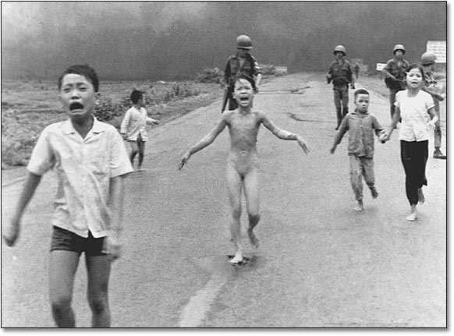
Et ægte ønske om at føle omsorg og lade sig bevæge af andres lidelse

Slide 76
Hjertevarme

Slide 77
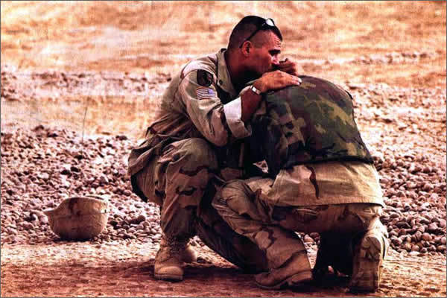
Rummelighed og empati

Slide 78
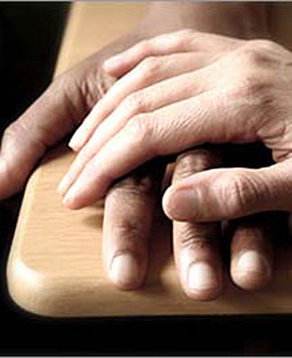
Fordomsfrihed – vi har alle vore kampe

Slide 79
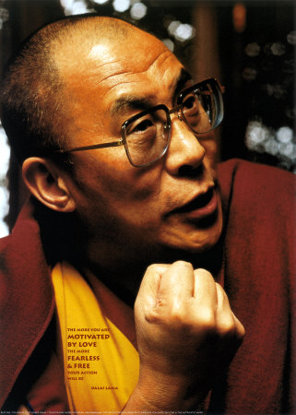
Visdom og styrke

Slide 80
Opbygning af en compassion figur
Hvordan vil du gerne have din compassion figur til at se ud?
Hvordan vil du gerne have din compassion figur til at lyde (fx. stemmeleje)?
Hvilke andre sanselige kvaliteter kan du give din compassion figur?
Hvordan vil du gerne have din compassion figur til at forholde sig til dig?
Hvordan vil du gerne forholde dig til din compassion figur?

Slide 81
Øvelse med compassion figuren
Parvis arbejdes der med at guide en visualisering med den compassion figur ”klienten” har beskrevet.
Inden visualiseringen starter introducerer terapeuten til det, der skal foregå. Terapeuten gennemgår sammen med klienten beskrivelsen (fra før) af compassion figuren, således at der sikres en fælles forståelse af, hvilke karakteristika, det er vigtigt for klienten, at figuren besidder.
Herefter guider terapeuten en visualisering med trygt sted og compassion figuren.
Der rundes af med tilbagemelding fra klienten, hvis der er noget, som denne ønsker at dele
Der byttes roller
Til sidst gives venlige tilbagemeldinger til hinanden. Find hver en ting, som den anden gjorde, som virkede virkelig godt, og kom med et forslag til forbedring

Slide 82
Skuespils tilgang
Compassion som en karakter:
Hvilke mål eller formål er der – hvad er hovedmissionen?
Hvilke evner eller styrke har karakteren brug for at udvikle?
Hvorfor vil denne karakter egentlig have compassion?
Hvad hjælper denne karakter med at udvikle compassion?
Hvad hindrer eller blokerer denne karakter?
Hvordan vil denne karakter overkomme blokeringerne?
Oversat fra Paul Gilbert 2015

Slide 83
Guide til Compassion selv
Start med at sætte dig godt tilrette, så du sidder oprejst og afslappet, skuldrene løse og lidt tilbage. Gerne med ryggen fri, så du kan mærke ryggens krumning og med hovedet opret på kroppen, så du har fornemmelsen af at være rank og vågen.
Ret nu opmærksomheden mod dit åndedræt, og læg mærke til kroppens rytme og bevægelse, når du trækker vejret. Se om du kan få fornemmelsen af at mellemgulvet er med i åndedrættet. Prøv nu især at have fokus på udåndingen, og se om du kan få fornemmelsen af at sætte tempoet lidt ned og give lidt slip på udåndingen. Måske kan du prøve at lave et suk på udåndingen, og bare læg mærke til hvordan det er. Lad nu bare åndedrættet være.
Undervejs, når du opdager at din opmærksomhed vandrer, så prøv blot at lægge mærke til, hvad det er, der fanger din opmærksomhed. Det kan være lyde, tanker eller følelser, og sæt en label eller et navn på og prøv så, om du kan lade det være og med venlighed lede din opmærksomhed tilbage til åndedrættet og det du gerne vil have opmærksomhed på lige nu.
Ret nu opmærksomheden mod dit ansigtsudtryk og se om du kan have et mildt udtryk i ansigtet. Se om du kan slappe af i panden, kinderne og kæben. Prøv at lave et lille smil, bare så det føles behageligt. Se om du kan få fornemmelsen af, at smilet når helt op i øjnene. Måske kan du lige tænke på en, der nemt får dig til at smile. Bare læg mærke til hvordan det er.
Giv nu slip i personen igen og ret opmærksomheden mod kroppen. Læg mærke til, hvordan der er i kroppen. Læg mærke til om der er noget, der spænder eller gør ondt, så prøv at give det lidt venlig opmærksomhed, måske kan du forestille dig, at du sender noget lys eller varme til stedet, og se om du kan blødgøre lidt omkring det. Prøv så bare at lade det være.
Ret nu opmærksomheden mod underlaget, mod stolen og gulvet, og se om du kan få fornemmelsen af, at underlaget udgør en solid base for kroppen. Af at kroppen hviler trygt på underlaget.
Prøv om du på samme måde kan få fornemmelsen af, at kroppen udgør en solid base for sindet.
Og prøv at få fornemmelsen af hele dig.
Tænk nu på en situation, hvor du virkelig oplevede at have compassion for en anden. Prøv at holde fokus på din erindring af at være medfølende, og find en situation hvor den andens lidelse ikke var overvældende. Bare læg mærke til din egen oplevelse af at have compassion, af hvordan det var at være dig i den situation. Prøv at lægge mærke til hvordan det føles i kroppen. Prøv nu at tænke over, hvad din motivation eller intention var i den situation. Hvordan var din opmærksomhed, hvad havde du fokus på? Hvordan var dine tanker? Hvordan var det i kroppen, hvordan var dine følelser i situationen? Hvordan var din adfærd? Hvad gjorde du? Prøv at tænke tilbage i tiden og tænk på andre situationer, hvor du har været hjælpsom over for andre, tænk tilbage til ungdommen, teenage alderen og helt tilbage så langt, som du kan huske. Giv så slip i erindringerne. Tænk nu over, hvad den her udgave af dig gerne vil have eller opleve.
Giv nu slip i den situation og prøv så for dit indre blik, at se den bedst tænkelige compassion udgave af dig, som du kan forestille dig,. Læg mærke til, hvordan den udgave af dig vil gå og stå, læg mærke til din kropsholdning og dit ansigtsudtryk, når du er denne bedst tænkelige udgave af dig. Tænk over hvilke egenskaber ved compassion, det er vigtigt for dig at have med i dit compassion selv.
Og prøv så lidt lige som en skuespiller, at forestille dig, at du er denne bedst tænkelige udgave af dig.
Forestil dig at have stor varme, engagement og omsorg, både i dig selv og andre. Bare læg mærke til, hvordan det er at være engageret, hvordan det føles i kroppen.
Forestil dig hvordan det er at have stor styrke, at have mod og autoritet, og bare læg mærke til hvordan det er, hvordan det føles i kroppen at have styrke og mod.
Forestil dig, hvordan det er at have en ikke dømmende holdning, at du virkelig har stor tolerance og rummelighed både over for dig selv om andre, og læg mærke til hvordan det er. Hvordan det føles i kroppen at have en ikke dømmende holdning.
Forestil dig at have visdom, og at du virkelig kan bruge al din viden om, at vi er udviklede væsener, med en hjerne, der er tricky, med et trusselsystem der nemt tager over. At vi bare er kommet til stede på jorden på et tilfældigt tidspunkt, et tilfældigt sted i en tilfældig familie, med en helt tilfældig sammensætning af gener. Alt sammen noget vi ikke har haft indflydelse på, men må prøve at få det bedste ud af. Læg mærke til hvordan det fornemmes i kroppen at have visdom.
Tillad dig selv at gå helt ind i rollen og virkelig lægge mærke til, hvordan det er at have varme, engagement, mod, styrke, en ikke-dømmende holdning og visdom.
Tænk over, hvordan det er at være en person, der kan tilgive og ikke bærer nag
Tænk på de egenskaber ved compassion, som du virkelig værdsætter, og forestil dig, at du har dem og læg mærke til, hvordan det er.
Giv dig selv lov til at blive denne bedst tænkelige udgave af dig, til virkelig at mærke hvordan det er at være i dit compassion selv.
Vid at du kan vende tilbage til denne position, når du ønsker det, og prøv at holde fast i fornemmelsen, når du om lidt går ud af øvelsen.
Vend opmærksomheden tilbage til åndedrættet og det lille smil.
Gør dig klar til at komme ud igen.

Slide 84
Øvelse parvis
Guid hinanden igennem medfølende selv
Brug 10-15 min på hver guidning
Giv hinanden venlig feedback, dvs. hvad var rart, godt, interessant. Hvad ville du måske godt have haft mere af? Fx et lidt roligere tempo
( Ingen kritiske bemærkninger som fx det gik lidt for stærkt!)

Slide 85
Frygt - blokering - modstand
Frygt:
Frygten kommer af, at man ønsker at have compassion, men frygter konsekvenser som fx at blive overvældet af svære følelser
Blokering:
Blokeringer er, når vi gerne vil have compassion, men ikke har mulighed for det eller er usikre på, hvad vi skal gøre
Modstand:
Modstand er, når vi ikke er bange for at have compassion og vi kunne gøre det, men vi opfatter det som ”for dyrt” for os. Fx hvis vi ikke ønsker at betale vores skat for at støtte de fattige eller svage, eller ikke ønsker immigranter i vores samfund.
Paul Gilbert 2019

Slide 86
Refleksioner og hjemmearbejde
Fælles: Hvad er de vigtigste pointer fra dagene?
Parvis: Plan for hjemmearbejde:
Hvordan vil I arbejde med den compassionfokuserede tilgang indtil næste gang?
Personligt arbejde: Hvilke øvelser?
            Hvor ofte og hvornår?
Klientarbejde: Hvilke plancher, øvelser, modeller?
            Hvem? Find mindst 3 klienter.
Træning: Sammen med hvem?
          Hvornår?

Slide 87
Introduktion til en medfølelsesfokuseret tilgang
Dag 3.:
10.00-12.00 Opsamling af hjemmearbejde
Skam
12.00-12.45 Frokost
12.45-16.00 Funktionsanalyse af følelserne
Kritisk selv funktionsanalyse
Evt. Edderkoppen
Evaluering.

Slide 88
Skam som vedligeholdende faktor
Når vi skammer os og bliver selvkritiske eller kritiske over for andre er det rigtig svært at ændre på en uhensigtsmæssig adfærd
Hvis andre også er kritiske eller vi fornemmer deres kritik, bliver det næsten umuligt
Vi sidder fast i trusselsfokus og er optaget af at komme i sikkerhed / beskytte os fx ved at:
  – negligere adfærdens omfang eller farlighed
  – forsvare vores ret til at have vores vaner i fred
  – blive opgivende og magtesløse overfor vanen

Slide 89
Analyse af skam
Tænk på en skamfuld oplevelse / vane
Hvilke fornemmelser får du i kroppen?
Hvordan forestiller du dig, at andre ville reagere, hvis du fortalte om den?
Hvad tænker du selv om dig?
Hvordan forsøger du at sikre dig selv?

Slide 90
Analyse af skam
Hvilke egenskaber eller kvaliteter ville kendetegne den perfekte terapeut / samtalepartner?

Slide 91
Den grundlæggende filosofi er:
Det er et vilkår for os som mennesker, at vi lever med en hjerne, følelser og en fornemmelse af os selv, som vi ikke selv har valgt, men som vi bliver nødt til at finde ud af at håndtere
Det er ikke vores fejl - vi er alle i samme båd
  Vi må forstå, hvorfor det er naturligt at reagere, som vi gør i den givne situation - i stedet for at sygeliggøre vores reaktionsmåder
Men det er vores ansvar
  Vi må engagere os i og forpligtige os på tage ansvar for at håndtere vores følelsesmæssige reaktioner på en hensigtsmæssig måde
( Gilbert 2009/ Isager)

Slide 92
En model for skam med ydre skam som det centrale aspekt
Medfødte motiver for tilknytning og gruppetilhørsforhold,
Behov for at stimulere en positiv følelse i andres opfattelse,
Udvikling af kognitive kompetencer i forhold til at evaluere sig selv
Den sociale og kulturelle kontekst sammenholdt med de økonomiske muligheder,
gruppekonflikter, politiske strukturer og kulturelle normer omkring ære/stolthed/skam
PERSONLIGE OPLEVELSER MED SKAM - STIGMATISERING
Familie: Kritik, stærkt udtrykte følelser, negative beskrivelser, misbrug
Social gruppe: Mobning, diskrimination, fordomme, stigmatisering
Internaliseret skam
Devaluering af sig selv
Tilskrive det som betinget af indre forhold
deprimeret / angst
Ydre skam
Devalueret af andre
Udelukket
Undgået
Kritiseret
Ydmygelse
Devaluering af andre
Tilskrive det som betinget af ydre forhold
Uretfærdigt - hævn/ vrede
Skamplet på familien eller andre
Afvist af fællesskabet
(Gilbert 2008 / Isager)

Slide 93
Oplevelse med skam
Tænk på en oplevelse som er forbundet med skam, det kan være en oplevelse af nyere dato eller det kan være en gammel oplevelse. Vælg en oplevelse som du ikke umiddelbart ville have lyst til at fortælle andre om.
Før visualisering:
Hvad tænker du om dig selv, når du tænker på denne skamfulde oplevelse. Hvad er dit syn på dig selv?
Hvordan forestiller du dig, at andre ville tænke om dig, hvis de havde kendskab til din oplevelse? Hvordan ville deres syn være på dig?
Efter visualisering:
Hvad tænker du om dig selv nu, når du ser på dig selv med compassion?
Hvordan forestiller du dig nu ud fra et compassion perspektiv, at andre vil se på dig?

Slide 94
Funktionsanalyse af følelserne i forbindelse med en nylig konflikt
Motivation, Opmærksomhed, Tanker, Krop, Adfærd, Erindringer og Behov
Fokus på:
Vrede selv
Angste selv
Triste selv
Medfølende selv

Slide 95
At bruge compassion over for de truede selver
ANGSTE SELV
Motivation
Opmærksomhed
Tanker
Krop
Handlinger
Erindringer
Behov
VREDE SELV
Motivation
Opmærksomhed
Tanker
Krop
Handlinger
Erindringer
Behov
COMPASSION SELV
Motivation
Opmærksomhed
Tanker
Krop
Handlinger
Erindringer
Behov
TRISTE SELV
Motivation
Opmærksomhed
Tanker
Krop
Handlinger
Erindringer
Behov
Fra Paul Gilbert 2015 (Isager)
Notes:
95

Slide 96
Integrerende compassion proces
At give/gøre
Mindfulde venlige handlinger
Engagere sig i det frygtede
At modtage/falde til ro
Beroligende åndedræt/Ro
Få jordforbindelse/stabilitet
Bekræftelse
Taknemmelighed værdsættelse
Compassion selv
Trussel
Mindful opmærksomhed
Triggere
Kropslige fornemmelser
Rumination
At sætte ord på
Fra Paul Gilbert 2015 (Isager)
Notes:
96

Slide 97
Mandala
Compassion-selv
Angste selv
Vrede selv
Kritisk selv
Ked af det selv

Slide 98


Kritisk selv
Hvilken vælger du at lytte til?
Hvem får det bedste frem i dig?

Slide 99
Undersøgelse af kritisk selv
Med brug af visualisering
Fokus på beroligende åndedræt og det lille smil.
Prøv nu at tænke på en situation som du ikke klarede ret godt, hvor du dummede dig eller lavede fejl, og hvor du blev selvkritisk. Prøv om du kan fange de selvkritiske tanker og følelser.
Prøv at forestil dig, at du kan se den del af dig, der kritiserer, prøv at se den foran dig og se, hvilken form den tager. Ligner den dig eller andre?
Læg mærke til hvilket tonefald kritikeren har.
Læg mærke til kritikerens ansigtsudtryk.
Minder den dig om nogen?
Hvad siger den til dig?
Læg mærke til hvilke følelser kritikeren har overfor dig. Vær nysgerrig og læg mærke til vreden eller skuffelsen eller foragten.
Bevar dit venlige smil og prøv at undersøge, hvad der er bag alle beskyldningerne.
Hvad er din kritiker faktisk bange for?
Hvad har din kritiker lyst til at gøre ved dig?
Hvordan får du det, når du lytter til Kritikeren?
Spørg dig selv:
Er min kritiker virkelig en god og effektiv hjælper, når jeg har det svært eller laver fejl?
Hvad er min kritikerens motivation?
Giver den dig det, du har brug for?
Ønsker du, at det er den, der styrer showet?
Vend opmærksomheden tilbage til åndedrættet og det lille smil
Gør dig klar til at komme ud igen.

Slide 100
Funktionsanalyse af kritisk selv
Hvad er din største frygt, hvis du giver slip på din skam baserede selvkritik?
Hvordan ser din kritiker ud? | Hvad siger den til dig? | Hvordan føler den over for dig? | Hvad har den lyst til at gøre ved dig?
Hvordan har jeg det nu og hvilke tanker har jeg om mig selv?

Slide 101
Compassion-selv/ compassion-figur
Hvad er compassion-figurens største ønske for dig?
Hvordan ser compassion-figuren ud? | Hvad siger den til dig? | Hvordan føler den for dig? | Hvad ønsker den at gøre ved dig?
Hvordan har jeg det nu og hvilke tanker har jeg om mig:

Slide 102
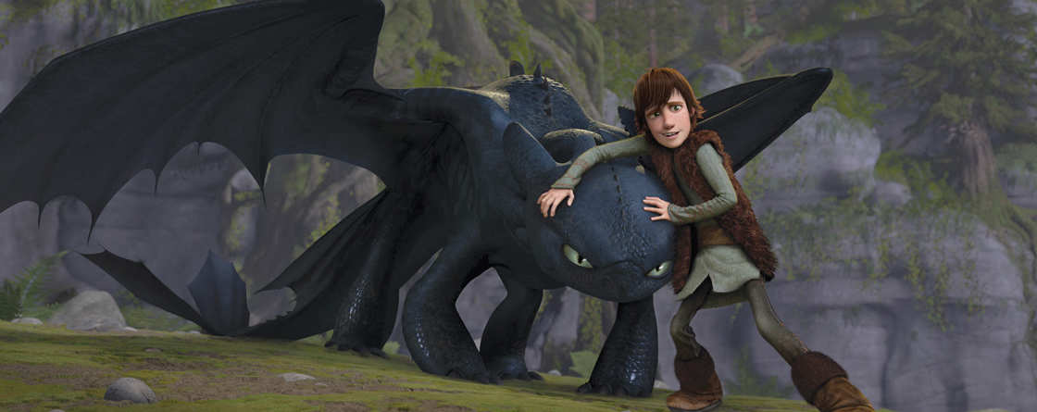
Giv compassion til din kritiker

Slide 103
Arbejde med at give compassion til den indre kritiker
Med brug af stole eller som visualisering
Når der er opnået en fornemmelse af kontakt med dit compassion-selv, så brug lidt tid på bare at have compassion for kritiske selv. Forestil dig, at det sidder i stolen overfor dig.
Hvis du begynder at blive trukket over i kritiske selvs følelser, så bryd kontakten og sæt fokus på det compassion-selv igen, indtil kontakten med det er der igen
Undersøg hvad der dukker op, når du møder kritisk selv med compassion
Prøv som dit compassion-selv til at tænke over: ”Hvad er det virkelig, der er forstyrrende / truende for det kritiske selv? Hvad er der bag den vrede facade? Hvad er det, det kritiske selv frygter? Hvor stammer denne frygt fra? ”
Sådan at kritisk selv bliver anerkendt for at prøve at håndtere noget, der føles truende. At kritisk selvs intention er at få dig i sikkerhed.
Hvad har dit compassion-selv lyst til at sige til eller gøre for det kritiske selv?
Forestil dig at dit compassion-selv får talt kritisk selv til ro. Bare giv dig tid til at finde ud af, hvad der skal til. Måske skal du bruge styrke og mod, til at vise kritisk selv, at du med dit compassion-selv kan håndtere situationen på en bedre og mere vis måde.
Forestil dig at det kritiske selv er helet, ikke længere truet.
Hvordan vil det kritiske selv så føle?
Hvordan vil det hjælpe?
Forestil dig, hvad der sker, hvis kritisk selv får al den compassion, det har brug for. Forestil dig, at truslen lægger sig for den.
Giv slip på kritisk selv og vend tilbage til dit compassion-selv, dit eget beroligende åndedræt, og dit milde ansigtsudtryk og det lille smil.

Slide 104
Situation:
Reflekteren
Opmærksomhed
Trussel
Adfærd
Forestillinger
Følelser
Motivation
( Inspireret af Paul Gilbert 2010/Lena Isager)

Slide 105
Spørgeguide:
Situation: Beskriv kort hændelsesforløbet, hvor, hvornår og hvem
Reflekteren
Hvilke tanker gik igennem hovedet på dig?
Hvad tænkte du om dig selv?
Hvad tænkte du om andre?
Opmærksomhed
Hvad var i fokus for din opmærksomhed?
Hvordan var opmærksomheden?
Trussel
Adfærd
Hvilke handlinger foretog du dig i situaionen?
Ydre adfærd?
Indre adfærd?( Fx. ruminerede eller bekymrede sig)
Forestillinger
Havde du nogle forestillinger?
Dukkede der erindringer op om andre situationer, der mindede om denne?
(Har du barndomsminder fra lign. situationer?)
Følelser / kropslige fornemmelser
Hvordan havde du det?
Hvad mærkede du i kroppen?
Hvordan var din vejrtrækning?
Motivation
Hvad havde du lyst til at gøre i situationen?
Hvad var du motiveret til?
At komme væk, gå i kamp eller stivnede du?

Slide 106
Plenumøvelse

Slide 107
Gruppearbejde i par
(2 X 30 min.)
Udfyld en edderkop ud fra en af jeres situationer. Vælg hvem der er på og hvem der interviewer.
Brug spørgsmålene til støtte til at komme ind i alle cirklerne.
  Tanker
  Adfærd
  Følelser og kropslige fornemmelser
  Hvad du får lyst til at gøre - motivation
  Forestillinger / fantasier
  Opmærksomhed

Slide 108
Brug af compassion-selv
Find nu tilbage til den bedste compassion udgave af dig. Se om du virkelig kan mærke engagement, varme, styrke og mod, forståelse og indlevelse og visdom.
Brug nu dit compassion-selv til at se, hvordan du gerne ville reagere i den type situation, du arbejdede med før
Hvad ville din intention være, hvis du var motiveret af compassion?
Hvad ville det være hjælpsomt at tænke?
Hvilken adfærd ville hjælpe dig?
Hvilke følelser og kropslige fornemmelser tror du, så du ville have?
Hvilke erindringer eller forestillinger kunne være hjælpsomme?
Hvad ville så være i fokus for din opmærksomhed?

Slide 109
Plenumøvelse

Slide 110
Spørgeguide:
Situation: Beskriv kort hændelsesforløbet, hvor, hvornår og hvem
Reflekteren
Hvis du havde haft medfølelse og været optaget af at bevare relationen, hvad ville du så have tænkt?
Om dig selv?
Om andre?
Om situationen?
Opmærksomhed
Hvad ville så være i fokus for din opmærksomhed?
Hvordan ville opmærksomheden så være?
Adfærd
Hvilke handlinger kunne du have foretaget dig?
Ydre handlinger?
Indre handlinger? ( fx. talt til 10 eller trukket vejret)
Compassion
Forestillinger
Har du nogle positive erindringer fra lign. situationer?
Har du tidligere haft gode oplevelser med den/ de andre?
Følelser / kropslige fornemmelser
Hvordan ville du så have haft det?
Hvordan ville kroppen så være?
Motivation
Hvad ville du være optaget af, hvis du kunne bevare medfølelsen og roen i situationen?
Ville du have lyst til at bevare relationen?

Slide 111
Situation:
Reflekteren
Opmærksomhed
Adfærd
Compassion
Forestillinger
Følelser
Motivation

Slide 112
Refleksioner og hjemmearbejde
Fælles: Hvad er de vigtigste pointer fra dagen?
Parvis: Plan for implementering:
Hvordan vil I arbejde videre med den medfølelsesfokuserede tilgang?
Med hinanden Hvordan holde fast – hvilke møder kan understøtte?
Ledelsens rolle?
Personligt arbejde: Hvilke øvelser? Hvor ofte og hvornår?
Klientarbejde: Hvilke plancher, øvelser, modeller?
            Hvilke patienter?
Træning: Sammen med hvem?
          Hvornår?

Slide 113
Referencer og kilder til inspiration
https://compassionatemind.co.uk Kik der for inspiration, videoer, kurser og konferencer, bøger og artikler☺
Forslag til bøger på dansk:
Paul Gilbert: Medfølelse og mindfulness – fra selvkritik til selvværd. Klim 2009
Paul Gilbert: Compassion-fokuseret terapi, Dansk Psykologisk Forlag 2018
H. Tingleff og V. Lunding-Gregersen: Kort og godt om Compassion, Dansk psykologisk Forlag 2019
H. Tingleff og V. Lunding-Gregersen: Hjernen på overarbejde, Mindwork 2018
Andre hjemmesider m. videoer og meditationer til download:
http://www.pkf.name/lena-hoejgaard-isager/downloads/
https://compassionatemind.co.uk/individuals/audio-for-individuals
http://www.self-compassion.org/guided-self-compassion-meditations-mp3.html
http://www.mindfulselfcompassion.org/meditations_downloads.php
http://compassionforvoices.com

